Slide 1
Scénické výtvarnictví
Vývoj od romantické k realistické výpravě

Slide 2
Výprava v období romantismu
50. léta: kulisové typové dekorace
Autoři: Jan Kautský, Josef Macourek
Perspektivní iluzionistická malba
U romantických tragédií důraz na slovo – detaily neměly odvádět pozornost (J. J. Kolár)
Kostýmy: romantické: pestré, stylizace historického kostýmu – základem renesance

Slide 3
Malíři Prozatímního divadla
Typové dekorace
Nebyly individualizované pro jednotlivé hry
60. a 70. léta
Josef Macourek
http://encyklopedie.idu.cz/index.php/Macourek,_Josef
Eduard Herold
http://encyklopedie.idu.cz/index.php/Herold,_Eduard
Hugo Ullik
http://encyklopedie.idu.cz/index.php/Ullik,_Hugo

Slide 4
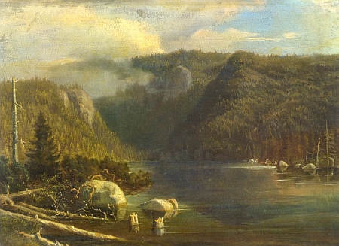
Eduard Herold
Černé jezero, 1860

Slide 5
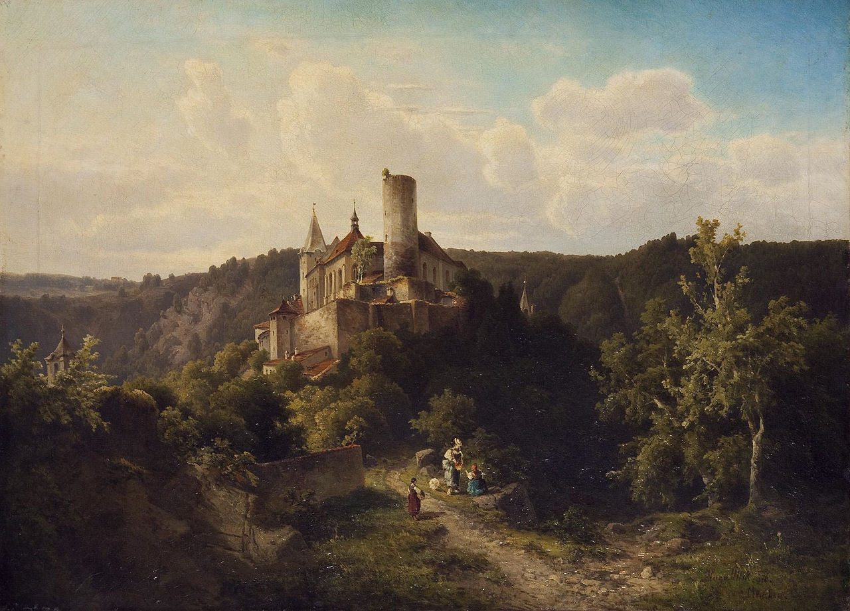
Hugo Ullik
Krajina s hradem Křivoklátem (1879)
Ullikovy hrady mají i dokumentární cenu, neboť zachycují starý stav zřícenin, dnes již mnohem více sešlých, i starý stav zámků a hradů, jež utrpěly puristickými restauracemi na sklonku minulého století. Po stránce ryze výtvarné spojuje v sobě Ullikovo dílo tradice romantické s počátky našeho malířského realismu.

Slide 6
Živé obrazy – žánr 60.-90. let
František Kolár
http://archiv.narodni-divadlo.cz/umelec/2421
Reformování kostýmu
Hudba Vilém Blodek
Fotogalerie vybraných obrazů: http://www.scheufler.cz/cs-CZ/fotohistorie/fotoarchiv,zive-obrazy-a-fotosceny,119.html

Slide 7
Komentáře E. Chvalovského k 1. dějství opery Dvě vdovy (1874)
Využití reforem drážďanského architekta Gottfrieda Sempera
Postupně ve scénografii přibýval nábytek evokující měšťanský pokoj
Chvalovský prosazoval moderní kostýmy, rekvizity doplňující dobový interiér měšťanského pokoje

Slide 8
Výprava v Národním divadle
Měla zaujmout, pompéznost, nákladná pozdně romantická výprava
Požadavek autentičnosti a nároky na historickou věrnost výpravy
Inspirace návštěvou Meiningenských v Praze (1878 v Novoměstském divadle, hostovali zde celkem třikrát během svého evropského turné)
Cílem byly individuální dekorace ke každé historické i výpravné hře
Prvně se tak dělo v opeře a u výpravných baletů

Slide 9
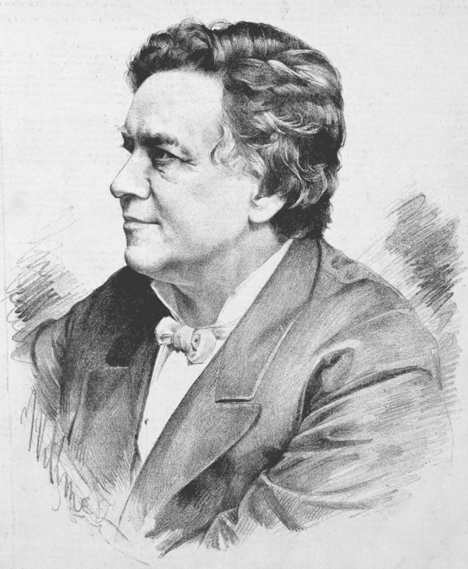
Režie v ND
František Kolár

Slide 10
Jevištní technika
Při Meyerbeerově opeře Der Prophet ve StD v Praze 14. 12. 1850 bylo použito elektrogalvanické slunce drážďanského mechanika M. H. Jacobiho, zhotovené podle francouzského vzoru. Přístroj řídil Romualdův bratr František B. Po poruše se Františkovi nepodařilo jej zprovoznit a na žádost ředitele StD J. A. Stögera jej 1852 opravil Romuald. V nové verzi se přístroj skládal ze čtyř optických zařízení, která imitovala etapy východu slunce. Poprvé byly efekty uplatněny 29. 10. 1853 v Nicolaiově opeře Die lustigen Weiber von Windsor a B. dostal přezdívku „Bůh slunce“
Plynové X elektrické osvětlení
Divadelní efekty (František a Romuald Božek)
Kulisové tahy
Zkušenosti z Maschinenkömedií
Zvukové efekty (např. Donnermaschine)
Dramatizace cestopisných románů a jejich návaznost na prosazování realismu na českých jevištích

Slide 11
Realistická výprava
Překonání typových dekorací
Výprava vycházející ze skutečnosti života
Individuálně řešená scéna
Domácí vesnická hra: selská světnice, náves, proti sobě stojící statky znepřátelených rodin
Před r. 1895 pořízeny individualizované dekorace pouze dvakrát: Naši Furianti (Mikoláš Aleše, 1887) a Gazdina roba (Robert Holzer, 1889)
Aleš v ND: http://archiv.narodni-divadlo.cz/umelec/983. Holzer v ND: http://archiv.narodni-divadlo.cz/umelec/2021

Slide 12
Doporučená literatura
Brabec, Jan. Dějiny českého divadla. 3, Činohra 1848–1918. Praha: Academia, 1977.
Srba, Bořivoj. Jevištní výpravy na scénách Královského zemského českého divadla v období jeho „prozatímnosti“ 1862–1883. Sborník prací FF Brněnské univerzity, 1995 (viz studijní materiály).
Velemanová, Věra. Česká krajina a architektura v dílech malířů Prozatímního divadla. Musicalia 1–2 (2012), s. 71–-77.

